Slide 1



TRABAJO PRACTICO 4
POWERPOINT
NOMBRE Y APELLIDO: Alma Pereira
CURSO: 1ª
PROFESORA: Andrea Gómez
TALLER: LaBoratorio de Informática

Slide 2
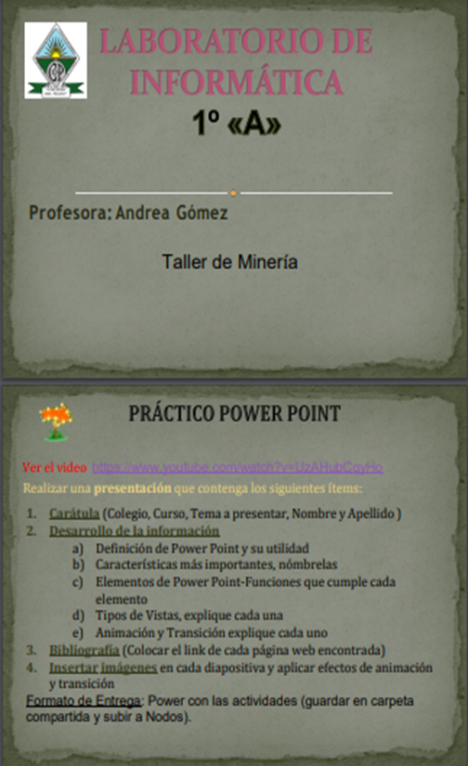
Respuestas

Slide 3
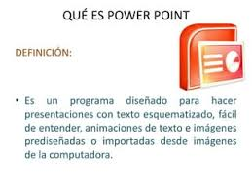
.
Definición de PowerPoint y su utilidad:
PowerPoint es un programa de software de presentación desarrollado por Microsoft. Se utiliza principalmente para crear diapositivas que combinan texto, imágenes, gráficos y otros elementos visuales.
Utilidad de PowerPoint:
Presentaciones Efectivas: Facilita la creación de presentaciones visualmente atractivas y organizadas, ideal para entornos académicos y empresariales.
Comunicación Visual: Permite transmitir ideas de manera más clara y efectiva mediante el uso de elementos gráficos y multimedia.
Interactividad: Ofrece opciones para incluir animaciones y transiciones, lo que puede hacer que las presentaciones sean más dinámicas y atractivas.
Facilidad de Uso: Tiene una interfaz intuitiva que permite a los usuarios, incluso a los principiantes, crear presentaciones sin mucha dificultad.
Colaboración: Permite trabajar en equipo, facilitando la edición y la revisión de presentaciones por múltiples usuarios.
Exportación y Compartición: Las presentaciones pueden guardarse en diferentes formatos y compartirse fácilmente, lo que las hace accesibles para audiencias amplias.
En resumen, PowerPoint es una herramienta poderosa para comunicar ideas y facilitar el aprendizaje y la información en diversos contextos.
https://chatgpt.com/

Slide 4

Principales características Como fuimos desarrollando a lo largo del artículo, PowerPoint tiene unas cuantas funciones y opciones de diseño. Para que tengas en cuenta cada una de ellas te las dejamos explicadas en la siguiente lista. 1. Posibilidad de usar plantillas autodeterminadas y también personalizadas Esto quiere decir que PowerPoint ya viene con varias plantillas por defecto, las cuales te pueden servir para comenzar tu proyecto sin ocupar gran tiempo en la parte de diseño. Al contar con un buen número de plantillas podrás buscar y elegir una que se adapte de la mejor manera a tus propósitos. Por otro lado, esta herramienta brinda la posibilidad de personalizar una plantilla desde cero. Esta opción puede ser la ideal para usuarios más avanzados que tengan mayor práctica usando el programa. 2. Crear textos con distintos formatos y colores Vas a poder generar textos en todas las fuentes, tamaños y colores para resaltar ideas, ponderar títulos e introducir a la audiencia a las distintas temáticas de tu presentación.
Caracteristicas mas importantes :

Slide 5
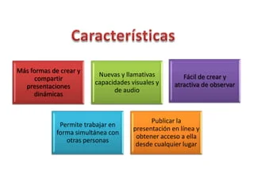
https://tesisymasters.com.ar/para-que-sirve-power-point-ejemplo-incluido/
3. Insertar imágenes, gráficos, símbolos y mucho más Otra principal función de esta herramienta es que te permite usar imágenes y gráficos para ejemplificar y mejorar el entendimiento de tus presentaciones. 4. Utilización de animaciones Esta es sin duda una de las funciones más atractivas y entretenidas a la hora de diseñar presentaciones. Con ellas podés darle entretenimiento y fluidez a temas que sin esta ayuda pueden resultar monótonos o sin demasiados atributos. 5. Posibilidad de incluir audios al soporte visual Por si no sabías, te contamos que PowerPoint también ofrece la posibilidad de incluir audios en las presentaciones. Esta cualidad puede servir para incluir fragmentos de una conferencia o exposición de un determinado autor, lo cual tiene gran utilidad para respetar un discurso o concepto original. Con toda esta información solo te queda sentarte frente a tu computadora y empezar a trabajar en tus presentaciones de PowerPoint. Si no dispones del tiempo para ello no te preocupes, en Tesis y Másters podemos ayudarte.

Slide 6
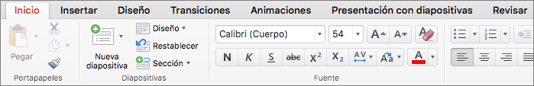
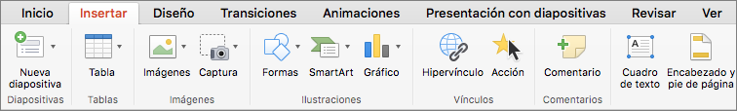
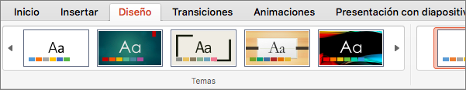
Elementos de power point y sus funciones
1. Inicio
La pestaña Inicio contiene las características Cortar y Pegar , las opciones Fuente y Párrafo , y lo que necesita para agregar y organizar
diapositivas.
2. Insertar
Haga clic en la pestaña Insertar para agregar algo a una diapositiva. Esto incluye imágenes, formas, gráficos, vínculos, cuadros de texto, vídeo y mucho más.
3 Diseño:
En la pestaña Diseño , puede agregar un tema o una combinación de colores, o dar formato al tamaño de diapositiva o al fondo.

Slide 7
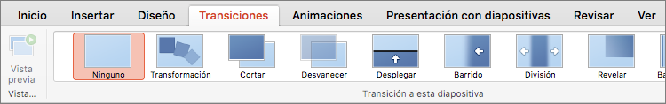
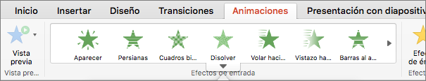
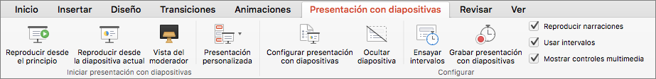
4. Transiciones
Configure cómo pasan las diapositivas de una a otra en la pestaña Transiciones. Busque una galería de las transiciones posibles en el grupo Transición a esta diapositiva : haga clic en la flecha situada debajo de la galería para verlas todas.
5. Animaciones
Use la pestaña Animaciones para configurar el movimiento de los elementos de las diapositivas. Puede ver una variedad de animaciones posibles en la galería y puede ver más haciendo clic en la flecha situada debajo de la galería.
6. Presentación de diapositivas
En la pestaña Presentación con diapositivas, configure el modo en que desea exponer su presentación a los demás.

Slide 8
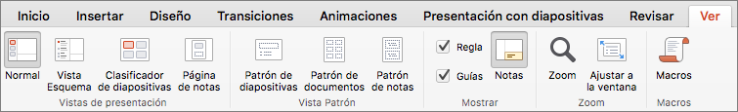
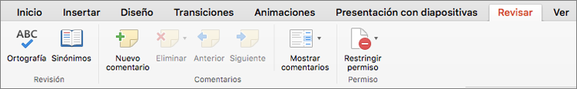

8. Vista La pestaña Vista le permite ver la presentación de diferentes maneras, dependiendo de dónde se encuentre en el proceso de creación o entrega.
7. Revisar
La pestaña Revisar le permite agregar comentarios, ejecutar la revisión ortográfica, revisar comentarios y establecer permisos.

Slide 9

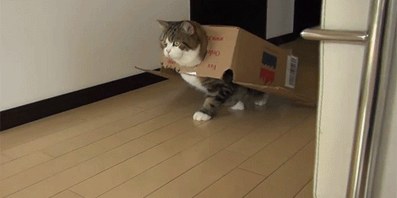
https://support.microsoft.com/es-es/office/uso-de-la-cinta-de-opciones-en-powerpoint-para-mac-83816cc6-0410-45e2-a910-8b6a42ae2649
9. Pestañas de herramientas
Al hacer clic en algunas partes de las diapositivas, como imágenes, formas, SmartArt o cuadros de texto, es posible que vea aparecer una pestaña nueva y colorida.

Slide 10
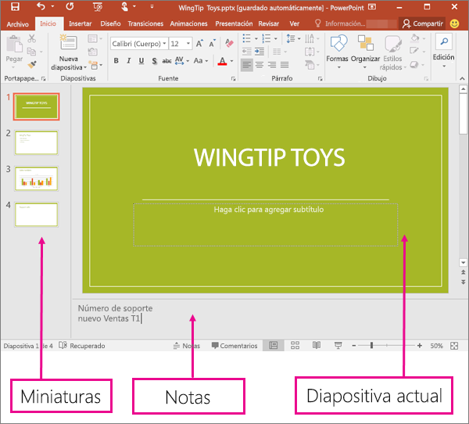

Tipos de vistas PowerPoint ofrece varias vistas que permiten a los usuarios trabajar de manera eficiente en sus presentaciones. Aquí te detallo los tipos más comunes de vistas en PowerPoint:
Vista normal.
La vista Normal es el modo de edición en el que trabajará con más frecuencia para crear las diapositivas. Debajo, la vista Normal muestra miniaturas de diapositiva a la izquierda, una ventana grande que muestra la diapositiva actual y una sección debajo de la diapositiva actual donde puede escribir sus notas de orador para cada diapositiva.

Slide 11
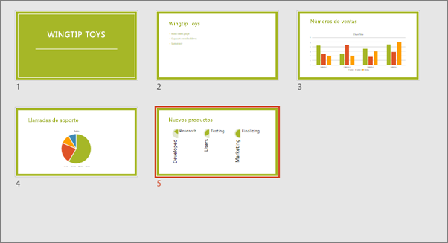
Vista clasificador de dispositivas:
La vista Clasificador de diapositivas (a continuación) muestra todas las diapositivas de la presentación en diapositivas en miniatura en secuencia horizontal. La vista Presentación con diapositivas es útil si necesita reorganizar las diapositivas; solo tiene que hacer clic y arrastrar las diapositivas a una nueva ubicación o agregar secciones para organizar las diapositivas en grupos significativos.

Slide 12
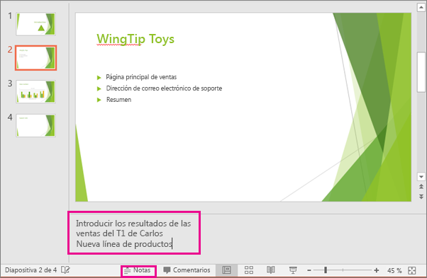
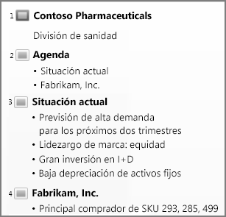

Vista Esquema: Use la vista Esquema para crear un esquema o guión gráfico de la presentación. Solo muestra el texto de las diapositivas, no las imágenes ni otros elementos gráficos.
Vista Página de notas:
El panel Notas se encuentra debajo de la ventana de diapositiva. Puede imprimir sus notas o incluirlas en una presentación que envía a la audiencia o, simplemente, usarlas como indicaciones para sí mismo mientras presenta.

Slide 13
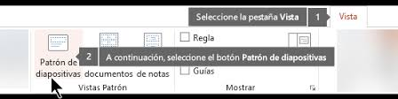
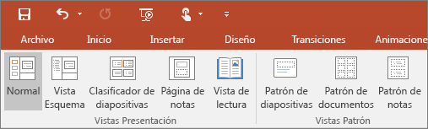
Vista Moderador Para ir a la vista Moderador , en la vista Presentación con diapositivas , en la esquina inferior izquierda de la pantalla, haga clic en y, a continuación, haga clic en Mostrar vista Moderador (como se muestra a continuación). Use la vista Moderador para ver sus notas mientras expone su presentación. En la vista Moderador, su audiencia no puede ver sus notas.
Vistas Patrón
Las vistas Patrón incluyen Diapositiva, Documento y Notas. El beneficio clave de trabajar en una vista patrón es que puede realizar cambios de estilo universales a todas las diapositivas, páginas de notas o documentos asociados con su presentación.
Vistas para ofrecer y ver una presentación:
Use la vista Presentación con diapositivas para ofrecer la presentación al público. La vista Presentación con diapositivas ocupa toda la pantalla del equipo, exactamente del modo en que se verá la presentación en una pantalla grande cuando la vea el público.

Slide 14
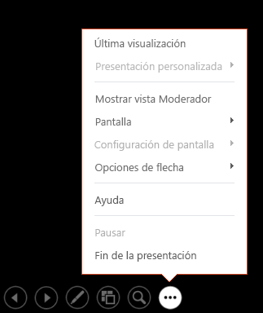
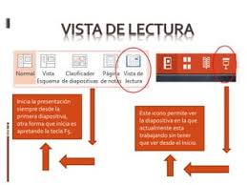
Vista de lectura: La mayoría de las personas que revisen una presentación de PowerPoint sin un moderador querrán usar la vista de lectura. Muestra la presentación en una pantalla completa como la vista Presentación con diapositivas, e incluye algunos controles sencillos para facilitar la acción de voltear por las diapositivas.

Slide 15
Concepto de Animacion
Las animaciones de PowerPoint son efectos visuales para los objetos en tu presentación. Las animaciones son usadas para traer objetos como texto, imágenes o gráficas dentro y fuera de tu diapositiva.
PowerPoint va más allá de las imágenes fijas y te da muchas opciones para trabajar en tus proyectos. Microsoft llama a estas «entradas» y «salidas». Una entrada es una animación que trae algo a la diapositiva, mientras que una salida moverá un objeto fuera de la diapositiva. Una animación puede ser usada para hacer a un objeto entrar o salir de tu diapositiva o incluso moverse entre puntos en una diapositiva.
Una buena herramienta de animación pueden ser las plantillas de PowerPoint como Simplicity para animar tus textos e imágenes. Un buen tip es concentrarte en el contenido y las ideas que quieres transmitir, y agregar lo atractivo después en forma de animaciones bien sincronizadas y con la selección de la plantilla adecuada
. Tipos de animaciones en PowerPoint
Entrada.
Énfasis.
Salir.
Trayectoria.

Slide 16

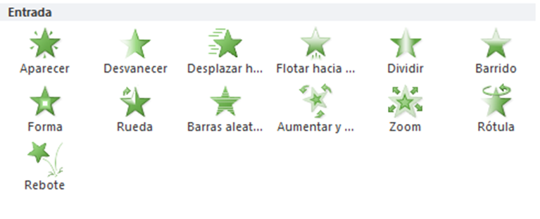
https://blog.hubspot.es/marketing/como-insertar-animaciones-powerpoint#:~:text=Las%20animaciones%20de%20PowerPoint%20son,p ara%20trabajar%20en%20tus%20proyectos.

Slide 17
¿Qué es y para qué sirve una transición? Las transiciones son efectos de movimiento que se ven a medida que avanzas entre diapositiva y diapositiva. Hay muchas para elegir, cada una de ellas te permitirá controlar la velocidad e incluso añadir sonido. Acerca de las transiciones Se pueden aplicar diferentes transiciones a algunas o todas las diapositivas para darle a tu presentación un aspecto profesional y elegante. Hay tres categorías de transiciones para elegir, ubicadas en la pestaña Transiciones: Sutil: Transiciones leves. Llamativo: Transiciones fuertes. Contenido dinámico: Transiciones fuertes que afectan sólo el texto o imágenes.
CONCEPTO DE TRANSICIÓN :

Slide 18
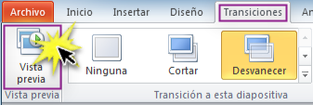

La transición se activará cuando selecciones una diapositiva que contenga efectos de movimiento. https://edu.gcfglobal.org/es/power-point-2010/que-es-y-para-que-sirve-una-transicion/1/
Previsualizar una transición
Puedes obtener la vista previa de la transición de una diapositiva, en cualquier momento. Para ello, simplemente debes hacer clic en el comando Vista previa, ubicado en la pestaña Transiciones.

